Slide 1
Sistem portabil pentru monitorizarea factorilor care influențează sănătatea
Student:
Pleșu Cătălin, TI-206
Coordonator întreprindere:
Munteanu Eugeniu, programator analist
Practica de licență
Coordonator de licență: Secrieru Adrian, asist.univ.
Coordonator universitate: Cojocaru Svetlana, asist.univ.

Slide 2
Scop și obiective
Scopul: Monitorizarea parametrilor, pentru a identifica dacă aceștia prezintă un risc pentru sănătatea și activitatea vitală.
Obiective:
dezvoltarea dispozitivului de monitorizare a mediului;
monitorizarea parametrilor doriți;
asigurarea portabilității dispozitivului;
dezvoltarea aplicației mobile;
stabilirea conexiunii între dispozitiv ș i aplicația mobilă;
implementarea alarmelor;
crearea unei interfețe de utilizator minimalistă;
monitorizarea mediului în timp real;
minimizarea costurilor de producție.

Slide 3
Soluții existente
Atmotube PRO
Garmin Tempe
DT-8820add

Slide 4
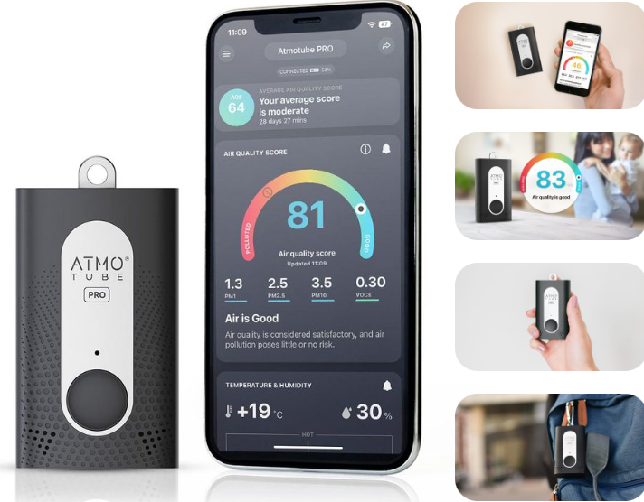
Atmotube PRO

Slide 5
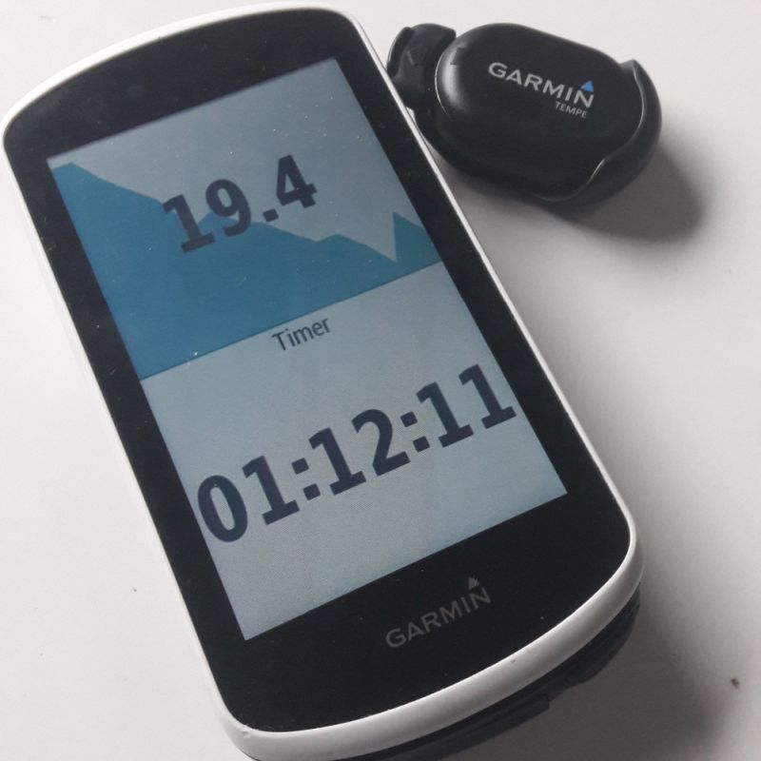
Garmin Tempe

Slide 6
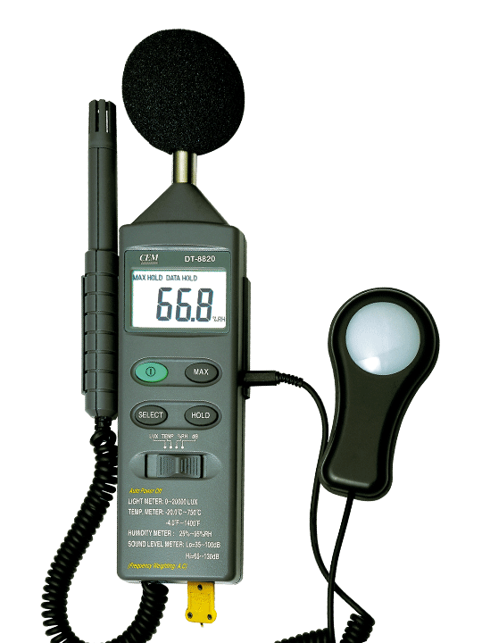
DT-8820

Slide 7
Cerințe funcționale
CF1: monitorizarea parametrilor mediului;
CF2: eșantionarea datelor;
CF3: persistența datelor;
CF4: setarea alarmelor;
CF5: vizualizarea datelor;
CF6: comunicare dispozitiv – aplicație;
CF7: inter-operaționalitate;
CF8: interfață minimalistă.

Slide 8
Cerințe non funcționale
CNF1: autonomie ridicată
CNF2: scalabilitate
CNF3: interoperabilitate
CNF4: securitate
CNF5: adaptabilitate
CNF6: portabilitate a codului
CNF7: minimizarea costurilor de producție
CNF8: dimensiuni limitate ale dispozitivului
CNF9: versionare și convenții de mesaje
CNF10: găzduire și integrare continuă
CNF11: dezvoltare secvențială (model cascada)
CNF12: simplu și non-supra-proiectat

Slide 9
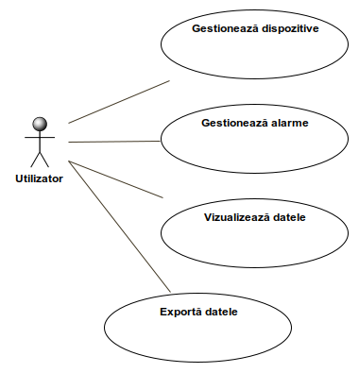
Imaginea generală a sistemului

Slide 10




Tehnologii

